Slide 1


Efficacité des procédures de décontamination des surfaces de travail vis-à-vis des résidus de médicaments anticancéreux : revue de la littérature et méta-analyse
THÈSE
DOCTORAT EN MÉDECINE
PRESENTATION POUR LA SOMETRAV
Présentée par Anaëlle JACQUIN
D.E.S. de médecine et santé au travail
Le 22 septembre 2026
Président du jury : Pr Antoine VILLA
Directeurs de thèse :
Pr Antoine VILLA
Dr Mireille CANAL-RAFFIN
Notes:
M. le Président du jury, Madame et Messieurs les membres du jury, chères familles et amis, j’ai l’honneur de vous présenter ma thèse de médecine du travail, intitulée : Efficacité des procédures de décontamination des surfaces de travail vis-à-vis des résidus de médicaments anticancéreux : revue de la littérature et méta-analyse,

Slide 2

sommaire

Slide 3

Introduction
Augmentation de l’incidence des cancers ¹
Médicaments dangereux à la manipulation : ²
  Cancérogènes
  Grossesse et fertilité ³
1/6 1/5
¹ Bray, IARC. 2018, Global cancer statistics 2018: GLOBOCAN estimates of incidence and mortality worldwide for 36 cancers in 185 countries. Disponible sur: https://acsjournals.onlinelibrary.wiley.com/doi/epdf/10.3322/caac.21492
² NIOSH List of Hazardous Drugs in Healthcare Settings, 2024. [Internet]. U.S. Department of Health and Human Services, Public Health Service, Centers for Disease Control and Prevention, National Institute for Occupational Safety and Health; déc 2024. Disponible sur: https://www.cdc.gov/niosh/docs/2025-103/ doi:10.26616/NIOSHPUB2025103
³ FDA/CDER, Saber H. Oncology Pharmaceuticals: Reproductive Toxicity Testing and Labeling Recommendations. 2019.

Slide 4
INTRODUCTION (2)
Exposition directe et indirecte ¹
Contamination des surfaces de travail ²
Contamination des professionnels ³
¹ Connor TH, McDiarmid MA. Preventing Occupational Exposures to Antineoplastic Drugs in Health Care Settings. CA Cancer J Clin. 2006;56(6):354‑65. doi:10.3322/canjclin.56.6.354
² Delafoy C. Exposition professionnelle aux antinéoplasiques: programme canadien de surveillance environnementale, méthodes de décontamination et mise en place d’une communauté de pratique.
³ Villa A, Molimard M, Sakr D, Lassalle R, Bignon E, Martinez B, et al. Nurses’ internal contamination by antineoplastic drugs in hospital centers: a cross-sectional descriptive study. Int Arch Occup Environ Health. nov 2021;94(8):1839‑50. doi:10.1007/s00420-021-01706-x
Notes:
+60% IDE contaminés
+18% non expliqué par leur travail

Slide 5
Introduction (3) : Objectifs
1) Décrire les protocoles de décontamination des surfaces, testés en laboratoire, lors de contaminations chimiques expérimentales par des MAC
2) Décrire et comparer l’efficacité de ces protocoles en termes de décontamination chimique pour les familles chimiques de MAC les plus étudiées
3) Étudier les paramètres des protocoles de décontamination pouvant influencer cette efficacité

Slide 6

Méthodes
Type d’étude : revue de la littérature et méta-analyse
3 bases de données : PubMed, Embase, Web of Science (01/2026)
Méthode PRISMA¹
Critères d'inclusion :
  Etude originale
  Décontamination de surface après une contamination délibérée
Critères d'exclusion : décontamination par un système robotisé
¹ Page MJ, McKenzie JE, Bossuyt PM, Boutron I, Hoffmann TC, Mulrow CD, et al. The PRISMA 2020 statement: an updated guideline for reporting systematic reviews. BMJ. 29 mars 2021;372:n71. doi:10.1136/bmj.n71 PubMed PMID: 33782057.

Slide 7
Méthodes (2)
Grille de lecture : 48 variables réparties en 6 catégories
  Informations générales de l’article
  Contamination des surfaces
  Protocole de la décontamination
  Prélèvements de surface
  Analyse des prélèvements
  Résultats de la décontamination

Slide 8
Méthodes (3)
Évaluation de l'exhaustivité des données : note sur 20
Évaluation de la qualité : grille QUIN¹ adaptée :
  Risque de biais faible >70%
  Risque de biais modéré 50-70%
  Risque de biais élevé <50%
¹Sheth VH, Shah NP, Jain R, Bhanushali N, Bhatnagar V. Development and validation of a risk-of-bias tool for assessing in vitro studies conducted in dentistry: The QUIN. JProsthet Dent. 2022;131(6):1038‑42. doi:10.1016/j.prosdent.2022.05.019 PubMed PMID: 35752496.
Notes:
10 variables exhaustivité :
1) Quantité de MAC retirée
2) Technique de dosage
3) LOD
4) LOQ
5) Pression
6) TOF
7) Type de matériaux
8) la formulation des médicaments anticancéreux utilisés (purs ou sous forme commerciale à usage thérapeutique)
9) le type de produit de décontamination (pur, produit commercial, mélange de produits purs)
10) la nature du support de prélèvement.
Variables grille QUIN :
clarté des objectifs, technique d’échantillonnage, présence d’un groupe de comparaison, description détaillée de la méthodologie, informations relatives aux opérateurs, méthode de mesure des résultats, Insu, analyse statistique, présentation des résultats.
NA : informations relatives aux évaluateurs des résultats, randomisation, explication détaillée du calcul de la taille de l’échantillon

Slide 9
Méthodes (4) : Analyse statistique
Analyse descriptive
Méta-analyse de proportions
Modèle à effets aléatoires
Hétérogénéité : τ², I²
IC à 95 %
Biais de publication : funnel plot, test d’Egger
Méta-régression
Tests bilatéraux ; p < 0,05
Notes:
Lorsqu’une même étude rapportait la réalisation de plusieurs essais expérimentaux, les résultats
de ces essais ont été considérés comme des observations distinctes dans l’analyse. Afin de tenir
compte de la dépendance statistique entre les estimations provenant d’une même étude, les
analyses ont été réalisées en utilisant l’argument cluster

Slide 10
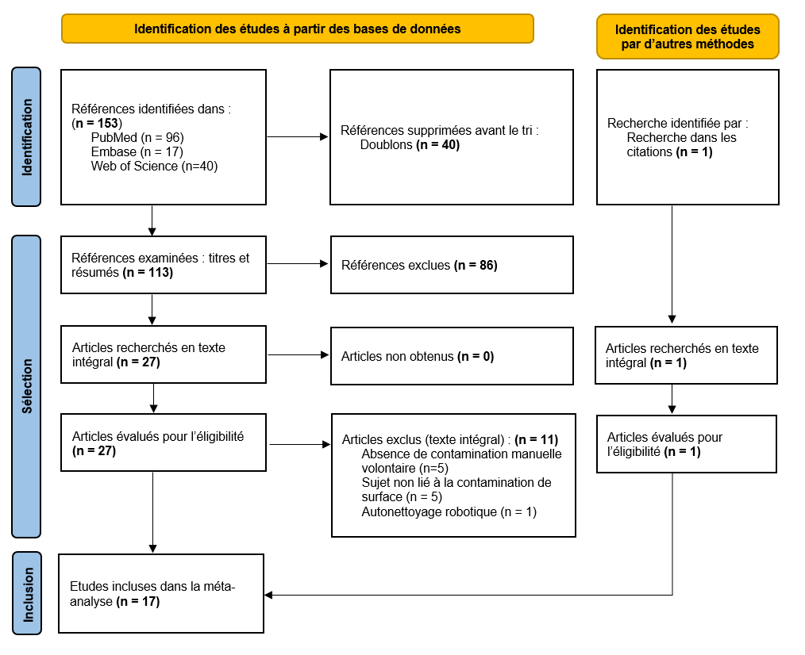
résultats
17 articles entre 2008 et 2023
Répartition géographique :
  8 en Amérique du Nord
  8 en Europe
  1 en Asie
Financement public pour 12 études
Figure 1 : Diagramme de flux d’identification et de sélection des articles selon la méthode PRISMA 2020.

Slide 11
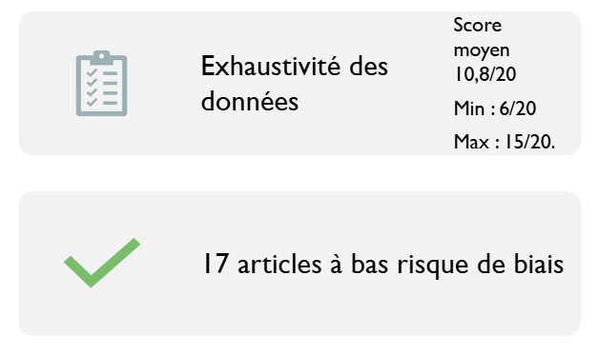
Résultats (2)
Notes:
De 72-83% pour la grille QUIN

Slide 12
Résultats (3) : caractéristiques générales des études
25 MAC différents testés :
  CP (20,4 %)
  5-FU (9,5 %)
  GEM (9 %)
  Quantité :
    10 à 20 000 000 ng
    Médiane de 200 ng
  Surface : acier (84,7 %)
Produits de décontamination :
  Tensioactifs (19,9 %)
  Agents oxydants (18,8 %)
  Alcools (12,1 %)
  Application : directe ou indirecte
  Produits commerciaux (82,6 %)
Méthode d'analyse : chromatographie couplée à la spectrométrie de masse (94,5 %)

Slide 13
Résultats (4) : Méta-analyses
2 familles chimiques de MAC les plus fréquentes dans l’analyse :
  Moutardes azotées (28,4 %) : cyclophosphamide et ifosfamide
  Analogues nucléosidiques (14,6 %) : cytarabine, fludarabine, gemcitabine
Aucune différence statistique retrouvée entre les 2 familles :
  Selon les produits de décontamination
  Selon les résultats d’efficacité de décontamination (p=0,342)
➔ Regroupement des 2 familles : 1121 lignes analysées

Slide 14
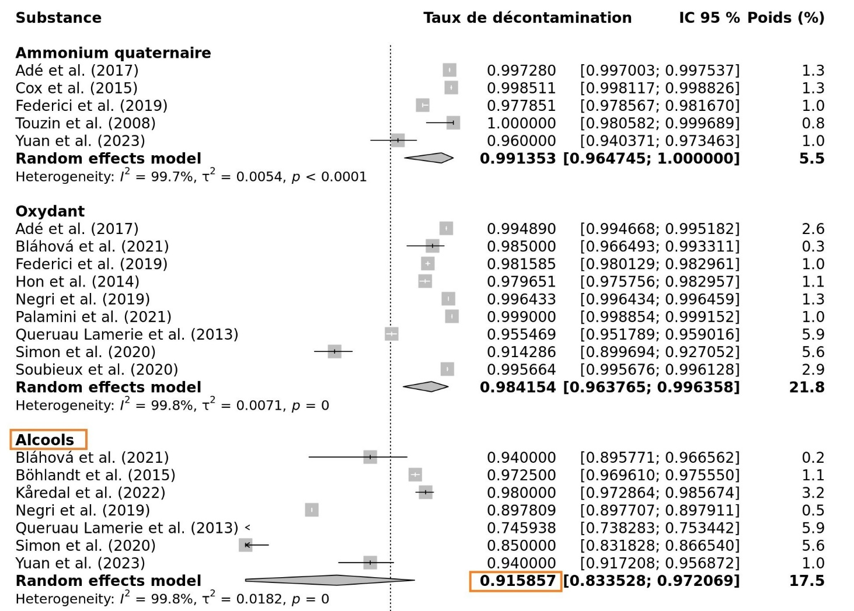
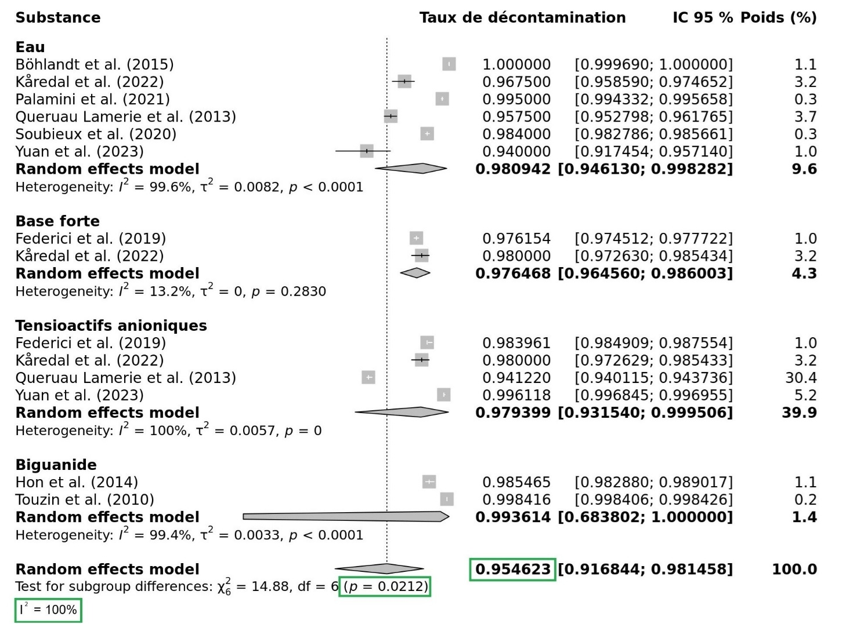
Résultats (5) : Méta-analyses
Comparaison des produits de décontamination pour les 2 familles chimiques :

Slide 15
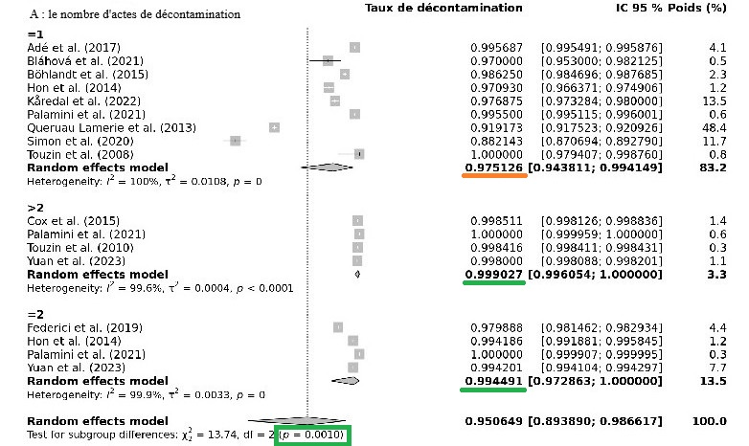
Résultats (6) : Méta-analyses des paramètres de décontamination
Nombre d’actes de décontamination :
Temps de séchage
Application du produit de décontamination : directe ou indirecte
Support de nettoyage
____________________
Absence de biais de publication

Slide 16
Discussion
Efficacité de décontamination
Produit de décontamination :
Répétition de la procédure de nettoyage
  Pour les 2 familles de MAC
  Très élevée : 95,5 %
  Alcool : produit le moins efficace
  Bases : risque de corrosivité
  ➔ Ammonium quaternaire est le produit de décontamination de choix
  Associée à une meilleure efficacité

Slide 17
Discussion (2)
Forces :
Première méta-analyse
Recueil de 48 variables représentant 849 lignes de données
Absence de biais de publication
Limites :
Hétérogénéité très élevée : 100 %
Études expérimentales ≠ vie réelle
Manque de diversité des surfaces et des MAC étudiés
Aucune analyse des produits de dégradation
Produits commerciaux de décontamination

Slide 18

Conclusion

Slide 19
Merci de votre attention

Slide 20
Efficacité des procédures de décontamination des surfaces de travail vis-à-vis des résidus de médicaments anticancéreux : revue de la littérature et méta-analyse
THÈSE
DOCTORAT EN MÉDECINE
PRESENTATION POUR LA SOMETRAV
Présentée par Anaëlle JACQUIN
D.E.S. de médecine et santé au travail
Le 22 septembre 2026
Président du jury : Pr Antoine VILLA
Directeurs de thèse :
Pr Antoine VILLA
Dr Mireille CANAL-RAFFIN

